Slide 1
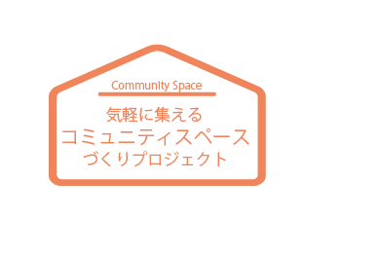
気軽に集える
コミュニティスペースづくりプロジェクト

Slide 2
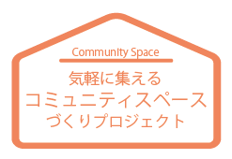
「町の復興に繋がる取組を行いたい人が自由に利用できる仮設スペース。
若者、支援団体、地元住民など様々な人の交流を生み出し、また復興支援活動を促進、コミュニティスペースから生まれる新たなイノベーションにも期待。
未来トーークの重要理念である
将来の益城町を担う人材の育成
も同時に達成
利用シーン（案）
・地元小中学生の寺子屋（勉強会）
・住民との交流会、復興塾の開催
・被災した主婦が月１回開くカフェ
・県外ボランティア団体の臨時活動拠点
・企業のパネル展（復興支援活動）

Slide 3
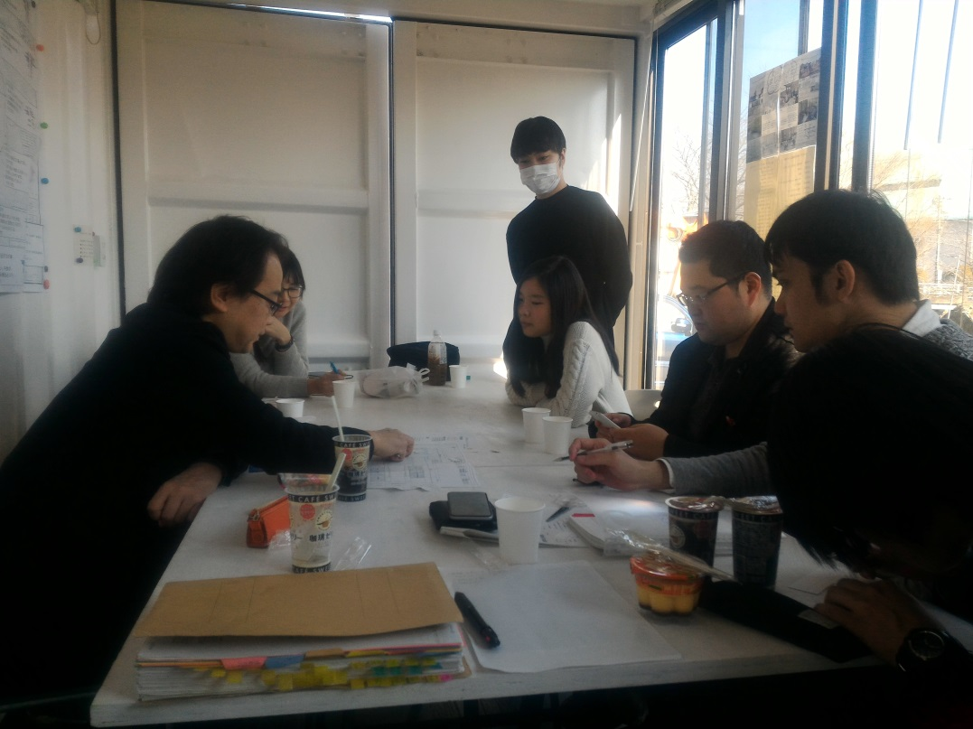
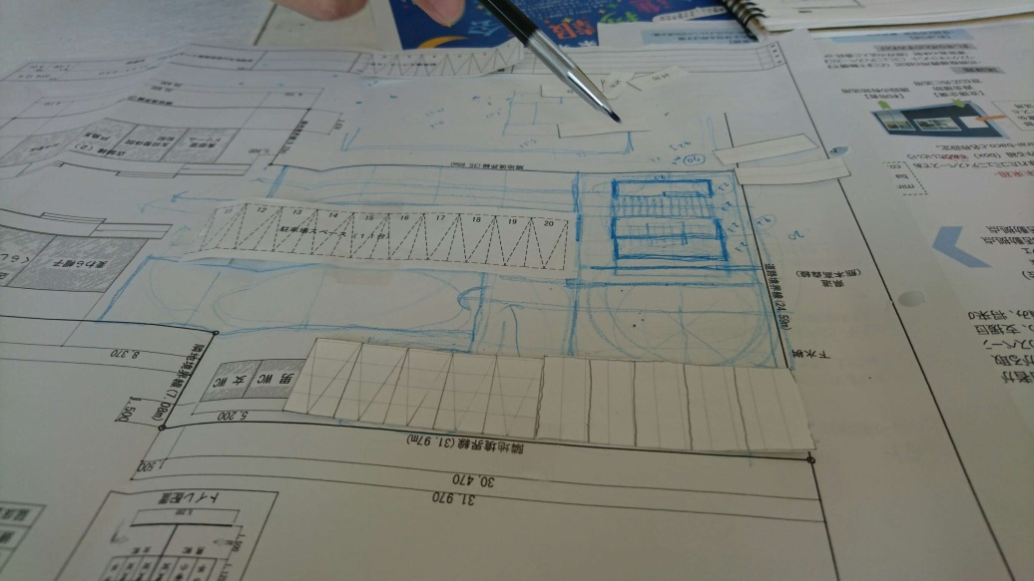
活動の記録
＜大学教授への相談＞
H29.３月 熊大ましきラボにて建築の教授に相談
→空間を有効活用できる配置について検討

Slide 4
当PJTが目指す３つの機能
コミュニティスペース
未来トーークの活動拠点
商店街の
拠点施設

Slide 5
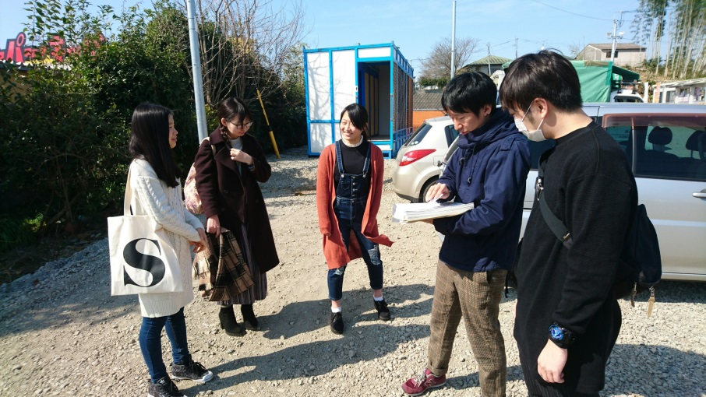
活動の記録
＜地元商店（設置予定地域）の方々との協議＞
H29.１月 コミュニティスペース設置について提案
H29.３月 設置場所（レイアウト）について協議
→設置場所（レイアウト）について合意済

Slide 6
コンセプト案
mirai-baco.
-未来箱-
mirai…未来思考の
ba …場を創る
co. …会社（仲間）のように
イメージ図
未来トーークから生まれたコミュニティスペースであり、
未来を創る箱（box）にしたいという思いを込めたネーミング。

Slide 7
体制イメージ案
壁面の一部を広告宣伝スペースとして活用
【PJT】
施設の運営及び維持管理
貸し出しルール等の設計、運営体制の構築、協賛企業の獲得等
サイクルコスト（電気代等）は
広告宣伝費で充当。
【支援企業】
資金援助
【利用者】
施設の
有効活用
【町役場】
ユニットハウスを設置
※２年間の無償貸与
【地元商店街】
地元商店街との共同管理
商店街の環境
整備面で連携

Slide 8
メリット
１．復興のシンボル・広告塔として期待
・メディアとうまく連携し、テレビ・新聞等での露出を狙う。
（広告塔としての役割）
・様々なイベントを展開することで、熊本地震の風化を防ぎ、益城町の
復興過程を発信する一助となる。
２．地域の活性化
・時間の経過とともに客足が遠のくことが懸念されるが、mirai-baco.を
活用したイベントを仕掛けることで、地域の活性化に貢献する。
３．被災地支援の呼び込み
・県内外のボランティア団体や大学ゼミなどに無償で提供
→益城町に足を運んでもらいやすくする。

Slide 9
今後の課題
１．設置費用の工面
・ユニットハウスの設置については、無償貸与できないかを大手メーカー
に打診しているところ。
２．利便性の向上
・施設を設置するだけでなく、イメージする対象者に使ってもらえるよう
な工夫が必要。
→ 例）大手通信事業者とのタイアップ

Slide 10
次年度の目標
＜当面の目標＞
年度当初でのユニットハウスの設置
（最短で４月中）
・無償貸借に係る契約手続き
・建築確認許可
・電気配線工事、外壁塗装、ウッドデッキ
設置など
以上

